Slide 1
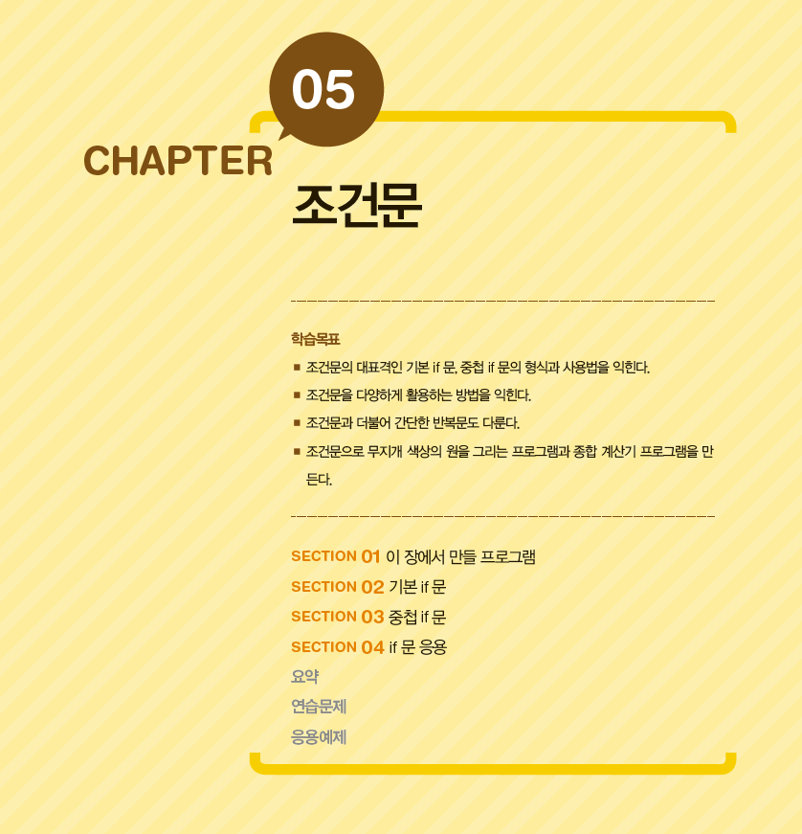

Slide 2
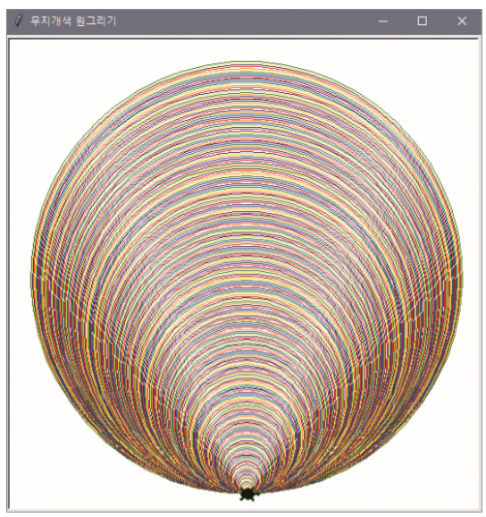
Section01 이 장에서 만들 프로그램
[프로그램1] 무지개 색상의 원
if 문을 사용해 터틀 그래픽에서 무지개 색상 의 원을 그리는 프로그램

Slide 3
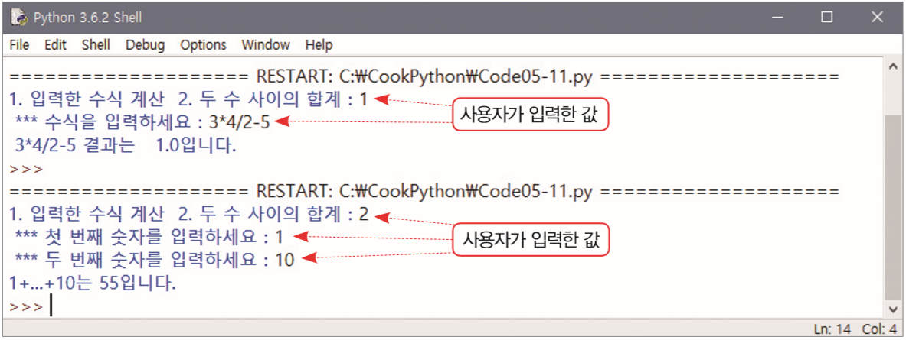
Section01 이 장에서 만들 프로그램
[프로그램 2] 종합 계산기
기능이 두 가지인 종합 계산기 프로그램

Slide 4
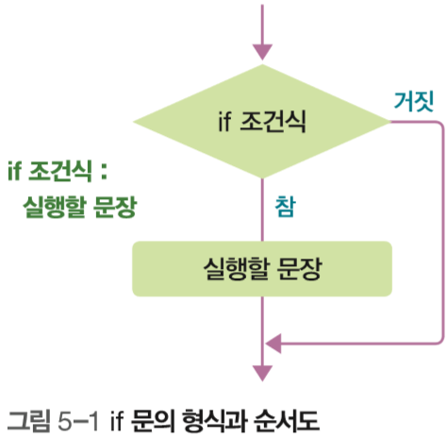
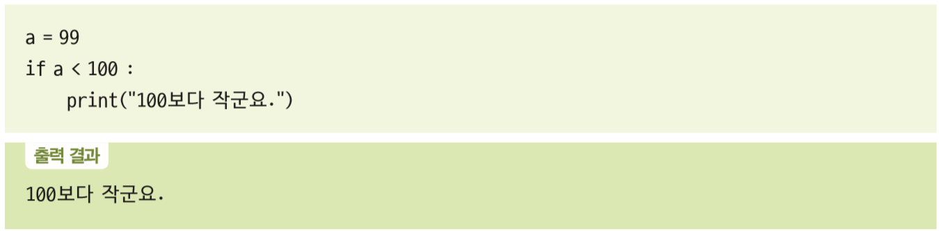
Section02 기본 if 문
if 문
Tip • 파이썬은 들여쓰기가 매우 중요. if 문 다음에 ‘실행할 문장’은 if 문 다음 줄에서 들여쓰 기를 해서 작성. 들여쓰기 할 때는 Tab 보다 Space Bar 를 눌러 4칸 정도로 들여쓰기 권장, 대화형 모드에서는 ‘실행할 문장’ 모두 끝나고 Enter 2번 눌러야 if 문이 끝나는 것으로 간주

Slide 5
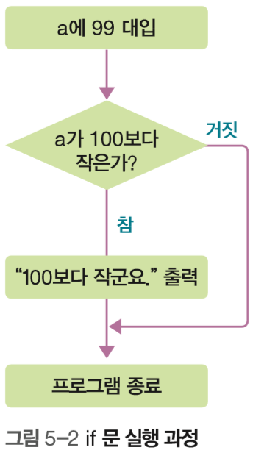
Section02 기본 if 문
if 문 실행 과정

Slide 6
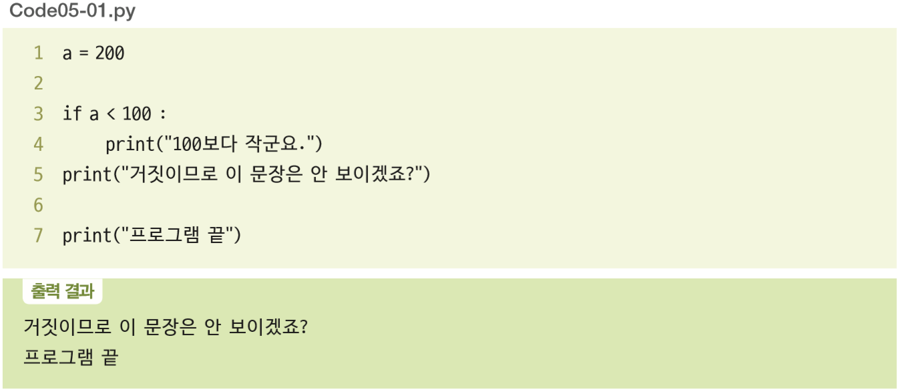
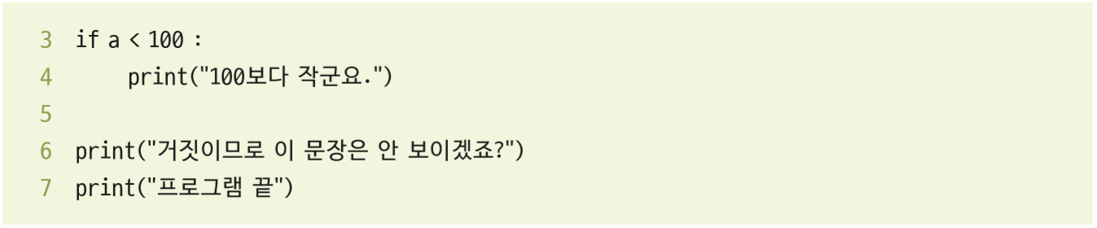
Section02 기본 if 문
예 : 조건이 참이고 실행할 문장이 2개일 때

Slide 7
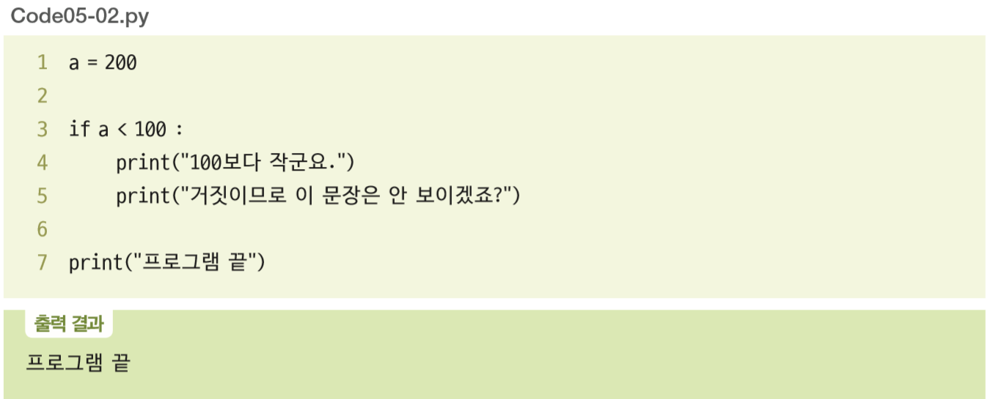
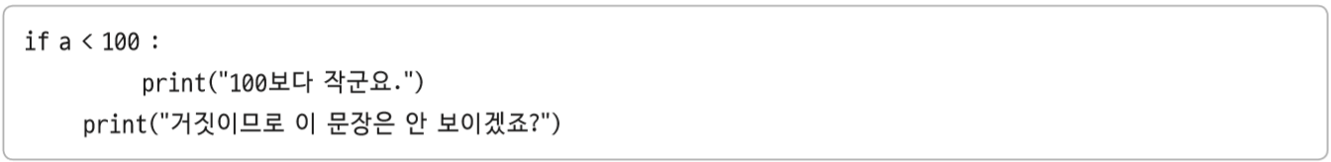
Section02 기본 if 문
예 : if 문에서 두 문장 이상을 실행하고자 할 때
Tip • 들여쓰기 오류 예

Slide 8
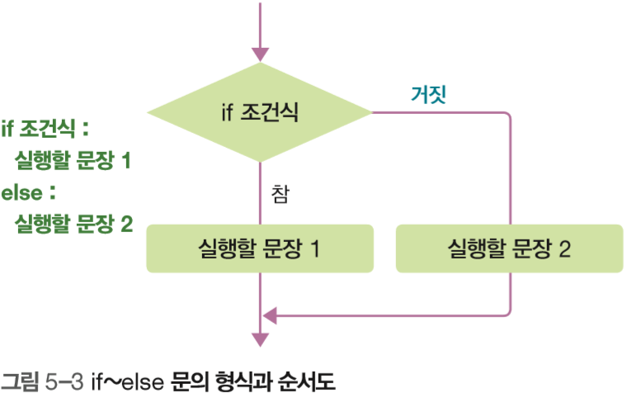
Section02 기본 if 문
if~else 문
조건이 참일 때와 거짓일 때 실행할 문장이 다름

Slide 9
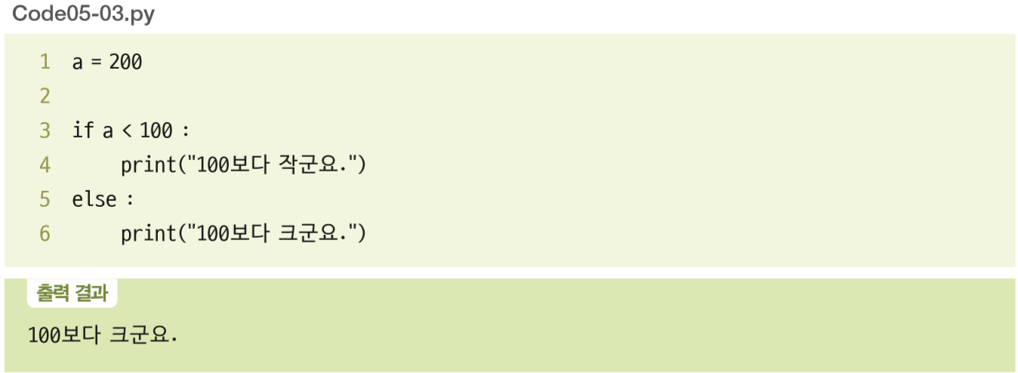
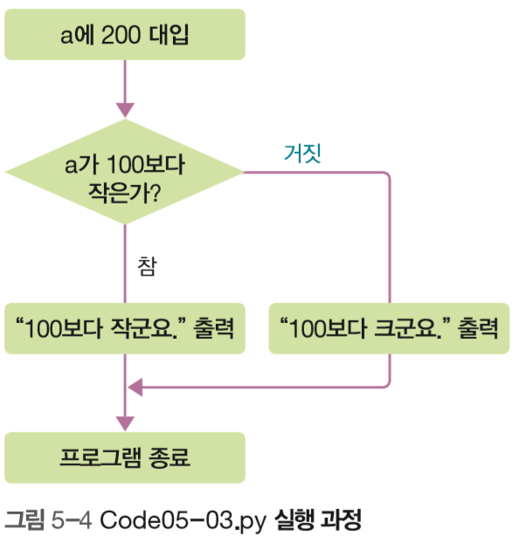
Section02 기본 if 문

Slide 10
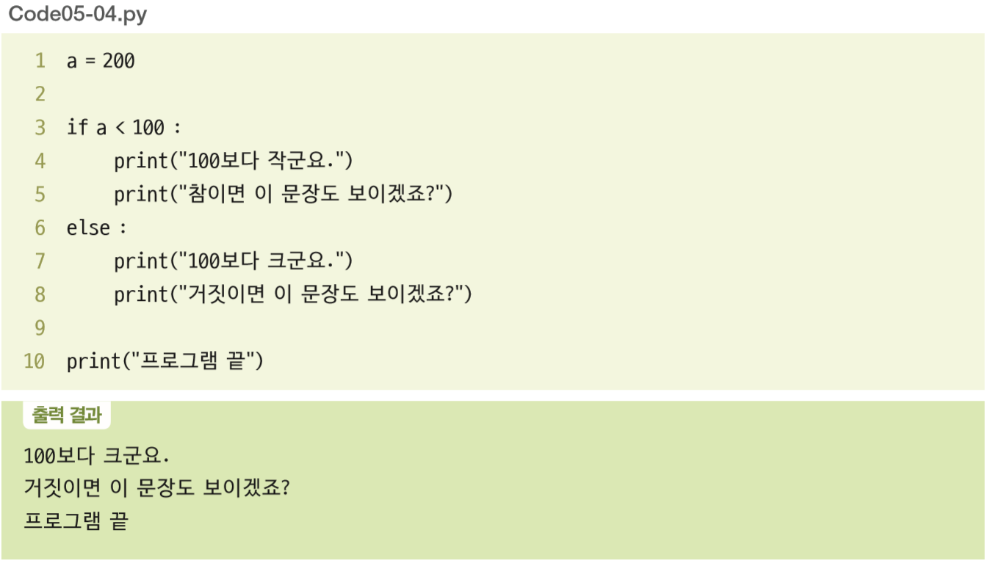
Section02 기본 if 문

Slide 11
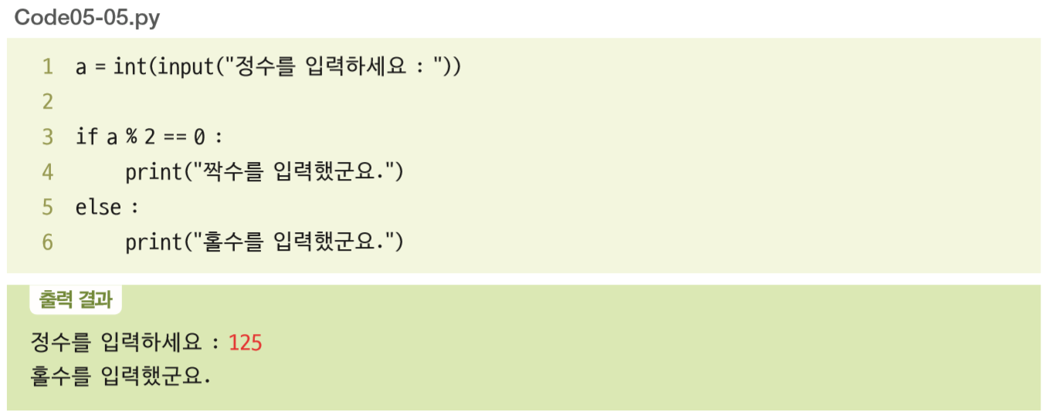
Section02 기본 if 문
예 : 입력 숫자가 짝수인지 홀수인지 계산
조건이 참일 때와 거짓일 때 실행할 문장이 다름

Slide 12
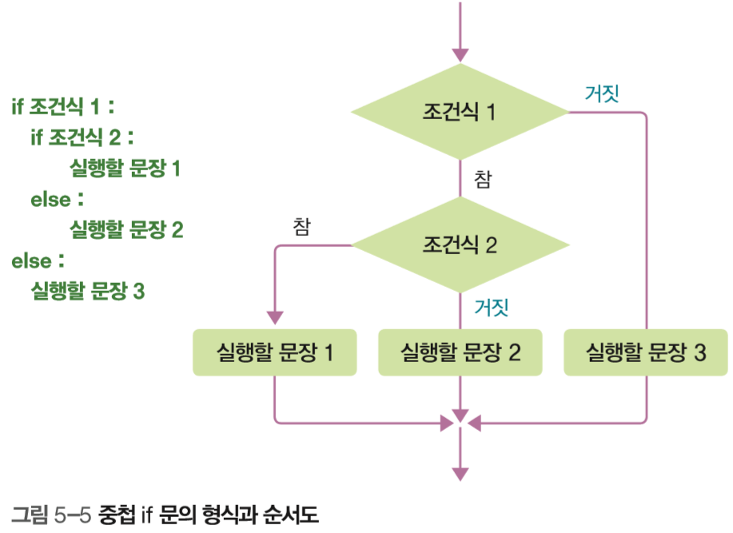
Section03 중첩 if 문
if~else~if~else 문
if 문을 한 번 실행한 후 그 결과에서 if 문을 다시 실행하는 것

Slide 13
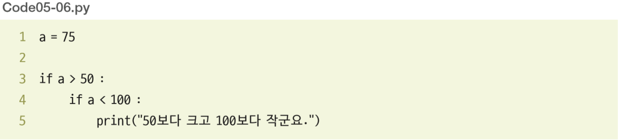
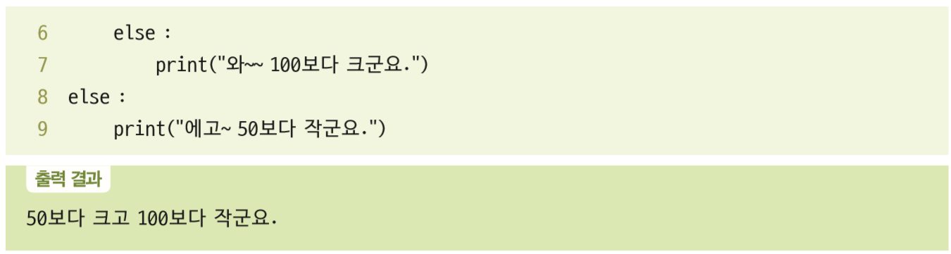
Section03 중첩 if 문

Slide 14
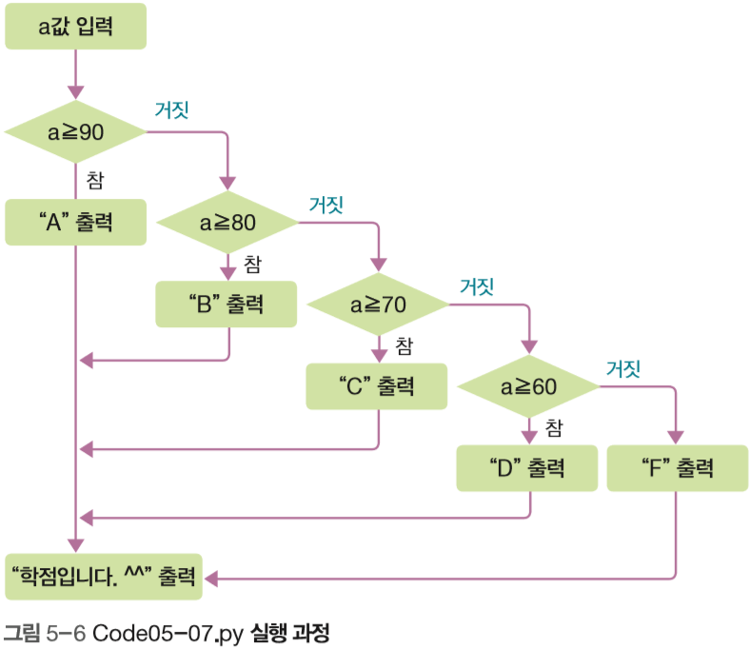
Section03 중첩 if 문
Code05-07.py를 그림으로 표현

Slide 15
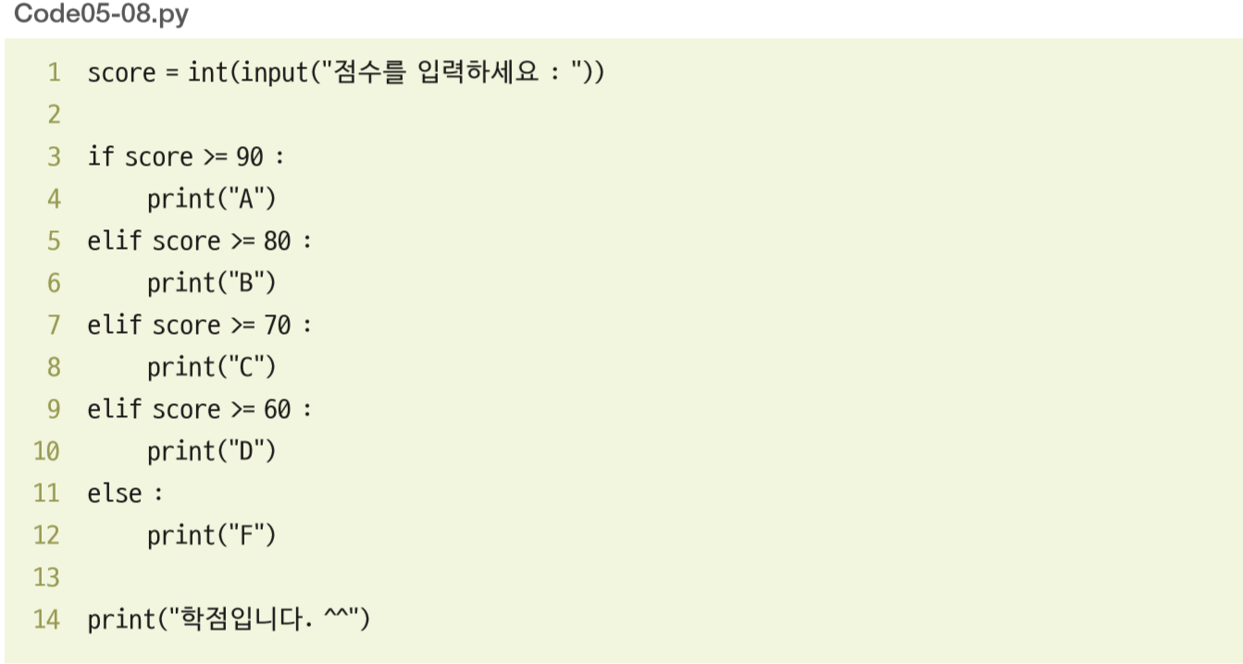
Section03 중첩 if 문
if~elif~else 문

Slide 16
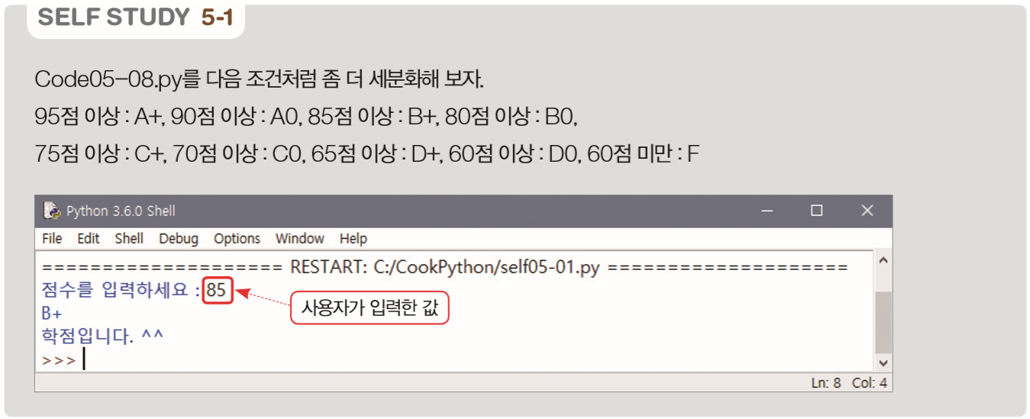
Section03 중첩 if 문

Slide 17
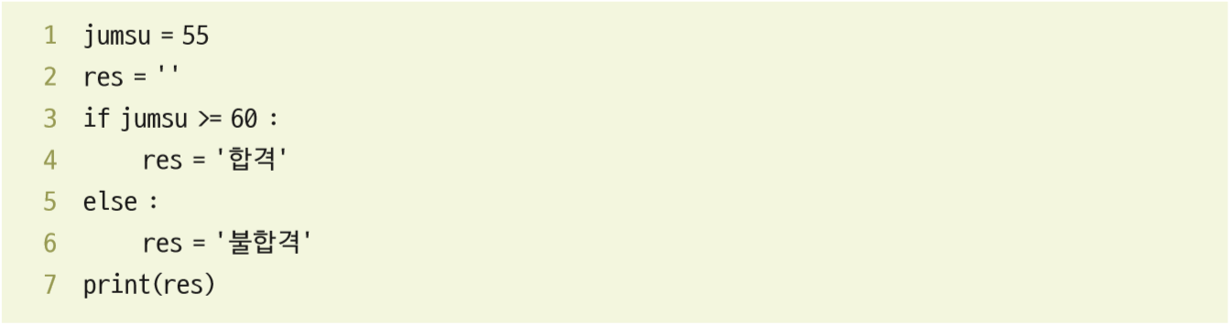
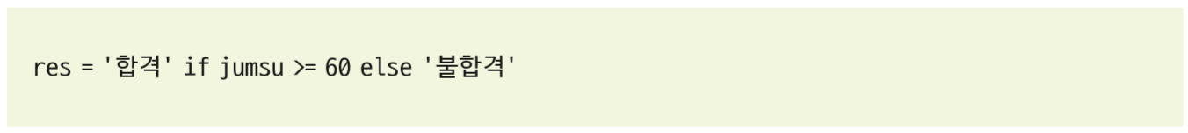
Section03 중첩 if 문
삼항 연산자를 사용한 if 문
3~6행 줄임

Slide 18
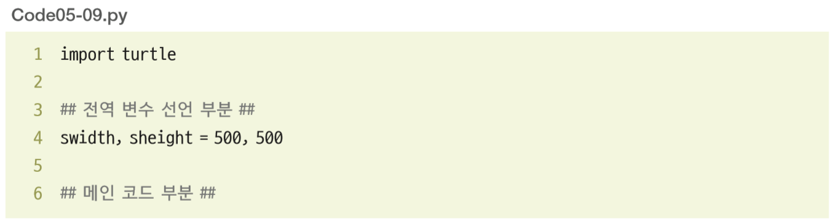
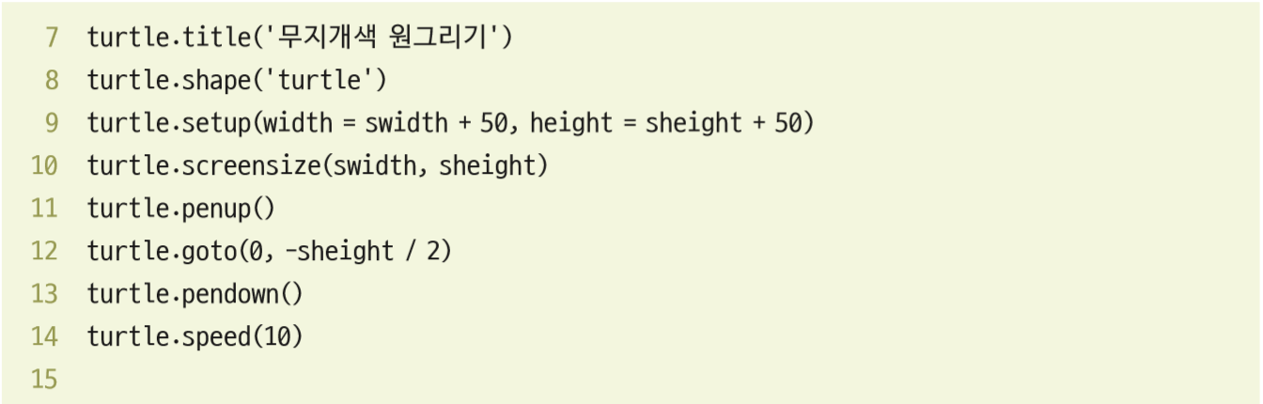
Section03 중첩 if 문
[프로그램 1]의 완성
4행 : 창 크기에 사용할 변수 준비
7~10행 : 윈도창 설정
11~13행 : 거북이를 가운데 아래쪽으로 이동
14행 : 거북이 속도 설정

Slide 19
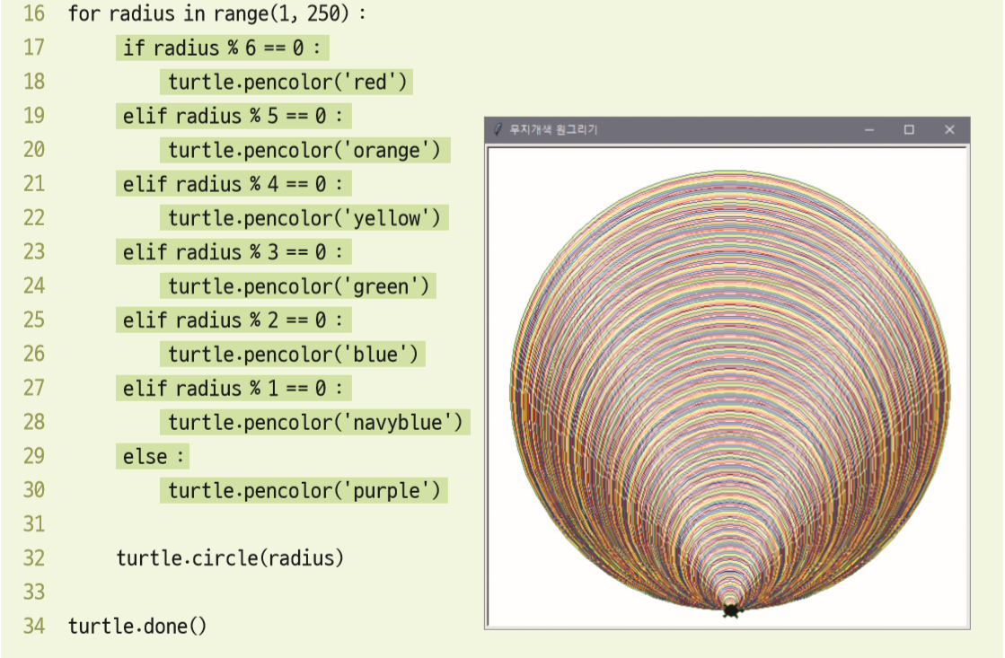
Section03 중첩 if 문
16~32행 : 반지름(radius) 1에서 249까지 원을 반복해 그림
17~30행 : 반지름에 따라 빨주노초파남보 색상이 반복 설정 32행 : 거북이 원을 그림

Slide 20
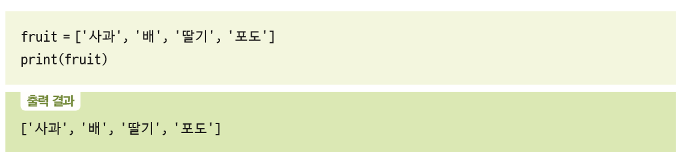
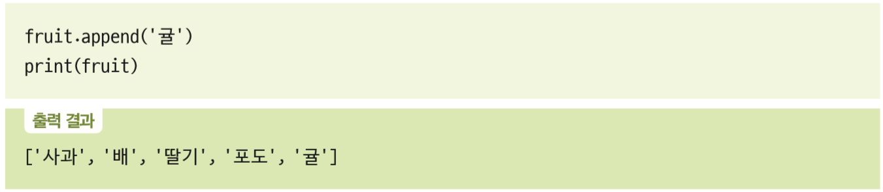
Section04 if 문 응용
리스트와 함께 사용
리스트(List) : 데이터 여러 개를 한곳에 담아 놓은 것
방법 : 대괄호 [ ]로 묶고 그 안에 필요한 것들을 한꺼번에 넣음
예 : fruit 변수에 값 4개를 리스트 하나로 묶어 대입
추가

Slide 21
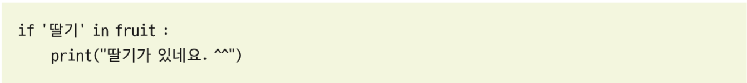
Section04 if 문 응용
if 항목 in 리스트 : 리스트에 해당 항목이 있다면 True를 반환

Slide 22
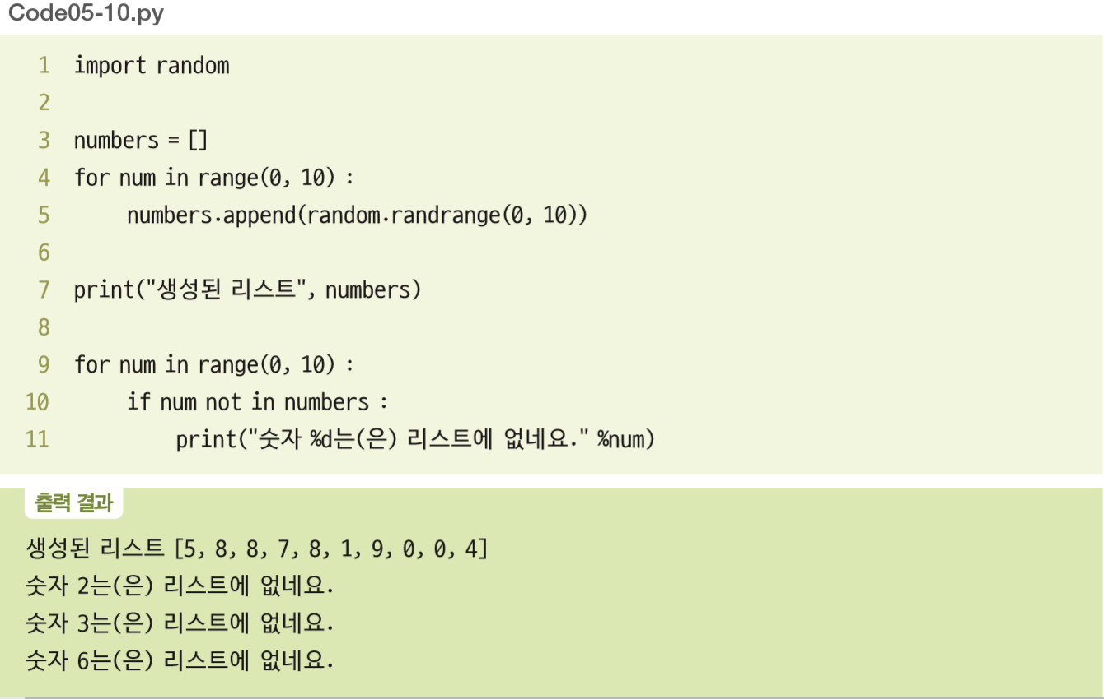
Section04 if 문 응용
예 : 0부터 9까지 숫자 중에서 리스트 안에 없는 숫자 찾기
3행 : 빈 리스트인 numbers 준비
4행과 9행 : 각각 0부터 9까지 총 10회를 반복
5행 : 0~9의 숫자 총 10개를 numbers 리스트에 만듬
7행 : 생성된 리스트 출력
9행 : 0부터 9까지의 숫자를 num에 넣음
10행 : numbers 리스트에 해당 숫자가 없다면 11행에서 숫자
없다는 메시지 출력

Slide 23
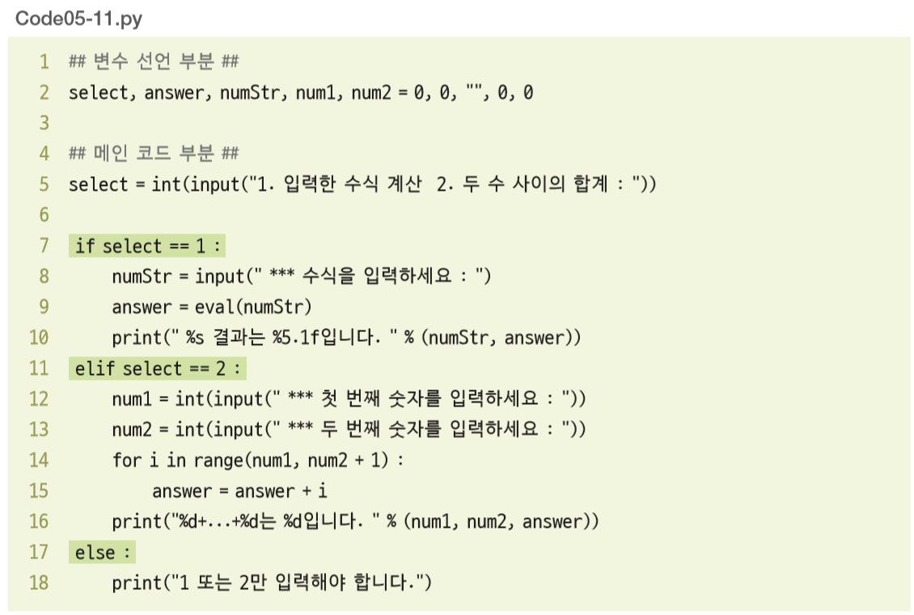
Section04 if 문 응용
[프로그램 2]의 완성

Slide 24
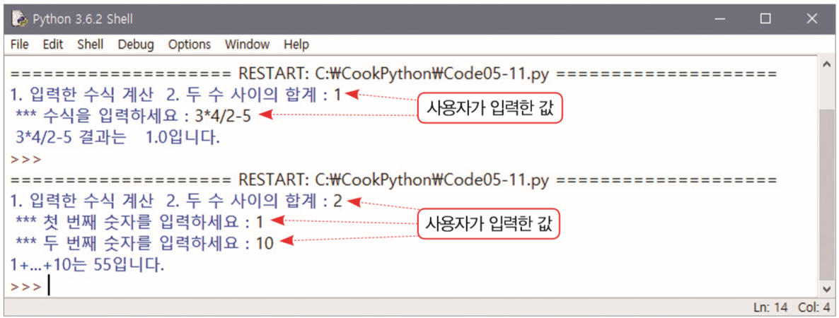
Section04 if 문 응용

Slide 25
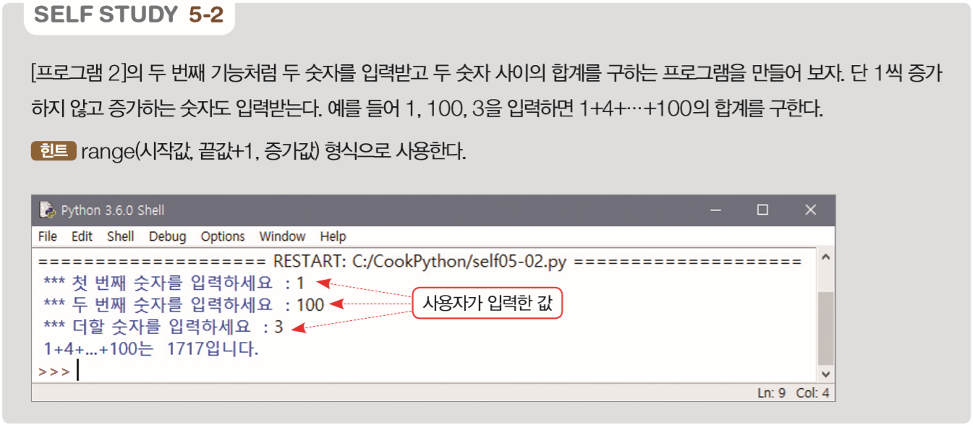
Section04 if 문 응용

